Slide 1
Het opstellen van reactieschema’s.
Sectie scheikunde, College Den Hulster - Venlo

Slide 2
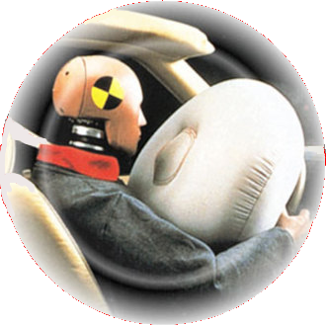
In deze les gaan we leren om uit een verhaal de
beginstof(fen) en de reactieproduct(en) te halen.
Je moet daarvoor het verhaal goed lezen en dan de
beginstoffen als eerste noteren. Daarna zet je een
pijl en noteert hierachter de reactieproducten.
Kijk maar eens hoe het gedaan wordt.
natriumazide
In een airbag zit natriumazide dat bij een botsing
doormiddel van een stroompje wordt omgezet in
natrium en stikstof.
natrium
stikstof
+

Slide 3
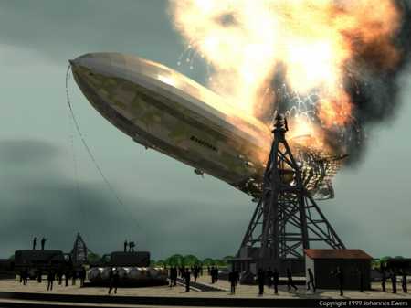
We gaan nog een aantal voorbeelden geven en daarna
moeten jullie zelf aan de slag.
waterstof
Op grote schaal wordt waterstof bereid door een
reactie van koolstof met zeer hete stoom (1100 ºC),
hierbij ontstaat ook nog het gas koolstofmono-oxide.
koolstof
hete stoom
water
koolstofmono-oxide
+
+

Slide 4
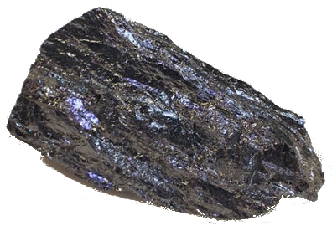
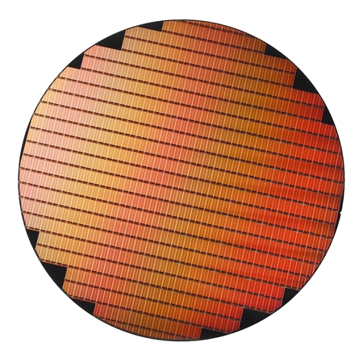
Voor het maken van wafers, die gebruikt worden om
computerchips te maken, heeft men zeer zuiver
silicium nodig. Dit silicium kan men maken uit
kwartszand (siliciumdioxide), dat in een oven met
koolstof wordt verhit tot ongeveer 1700 ºC. Als
bijproduct ontstaat koolstofmono-oxide.
silicium
siliciumdioxide
koolstof
koolstofmono-oxide
+
+

Slide 5
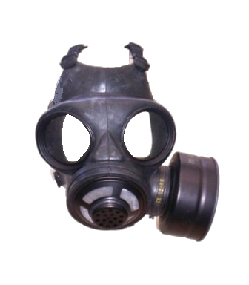
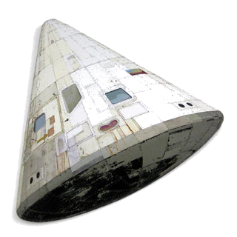
Kaliumperoxide wordt gebruikt als vulling voor
gasmaskers, die worden gebruikt bij het werken in
mijnen en bij de brandweer. Ook in duikboten en
ruimtevaartuigen wordt kaliumperoxide gebruikt als
binder van koolstofdioxide. Bij deze reactie ontstaat
zuurstof die dan direct weer kan worden ingeademd.
De kaliumcarbonaat die na de reactie ontstaat is blijft
achter in houder.
kaliumperoxide
koolstofdioxide
zuurstof
kaliumcarbonaat
+
+

Slide 6
Zo probeer het nu maar eens zelf:
IJzer wordt door reductie van ijzererts met koolstof
in hoogovens gemaakt. Daarbij ontstaat ook zeer
veel van het broeikasgas koolstofdioxide.
ijzererts + koolstof ijzer + koolstofdioxide
Siliciumcarbide is een zeer hard materiaal, met een
kristalstructuur die gelijk is aan die van diamant.
Het wordt gemaakt uit siliciumdioxide (kwartszand)
en koolstof, in een elektrische oven te verhitten.
Daarbij ontstaat ook het giftige koolstofmono-oxide.
siliciumdioxide + koolstof
siliciumcarbide + koolstofmono-oxide

Slide 7
Huizen en schuren werden vroeger wit geschilderd met behulp van 'kalkverf'. Deze stof werd gemaakt door ongebluste kalk in een kuil te storten en er water aan toe te voegen. Hierbij wordt de ongebluste kalk omgezet tot gebluste kalk (kalkverf).
ongebluste kalk + water gebluste kalk
Acetyleen wordt toegepast bij het 'autogeen lassen'. Daarbij laat men acetyleen met zuivere zuurstof reageren. De temperatuur van de vlam die daarbij ontstaat, is hoog genoeg om staal aan elkaar te smelten. Bij de verbranding van acetyleen komt koolstofdioxide en water vrij.
acetyleen + zuurstof koolstofdioxide + water

Slide 8
Salmiak is een witte vaste stof die onder andere gebruikt wordt bij het maken van drop.
Salmiak ontstaat wanneer een open flesje met geconcentreerd zoutzuur naast een open flesje met geconcentreerde ammonia wordt gezet. Tussen de beide flesjes stijgt een witte rook (salmiak) omhoog.
zoutzuur + ammonia salmiak
Kwik wordt gewonnen uit erts dat kwiksulfide bevat. Bij de productie laat men het kwiksulfide met zuurstof reageren. Daarbij treedt een reactie op waar naast gasvormig kwik ook het gas zwaveldioxide ontstaat. Door het ontstane gasmengsel af te koelen, ontstaat vloeibaar kwik.
kwiksulfide + zuurstof zwaveldioxide + kwik

Slide 9
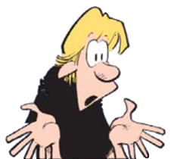
Wat is dit allemaal wazig,
snap jij dit alles. Ik hoop maar
dat hij nog wat oefeningen
heeft.

Slide 10
Natuurlijk zijn
er oefeningen,
vraag ze mij
maar.

